Slide 1
深度学习实验4
本地部署LLM实现联网智能体
助 教：李帆
时 间：2025/5/25
Notes:
检索增强(RAG)的LLM生成技术综述

Slide 2
目录 | CONTENTS
1
OVERVIEW OF RAG
2
OVERVIEW OF Agentic System
3
TODOs
4
Dify
5
Submission and Gradings

Slide 3
1
OVERVIEW OF RAG

Slide 4
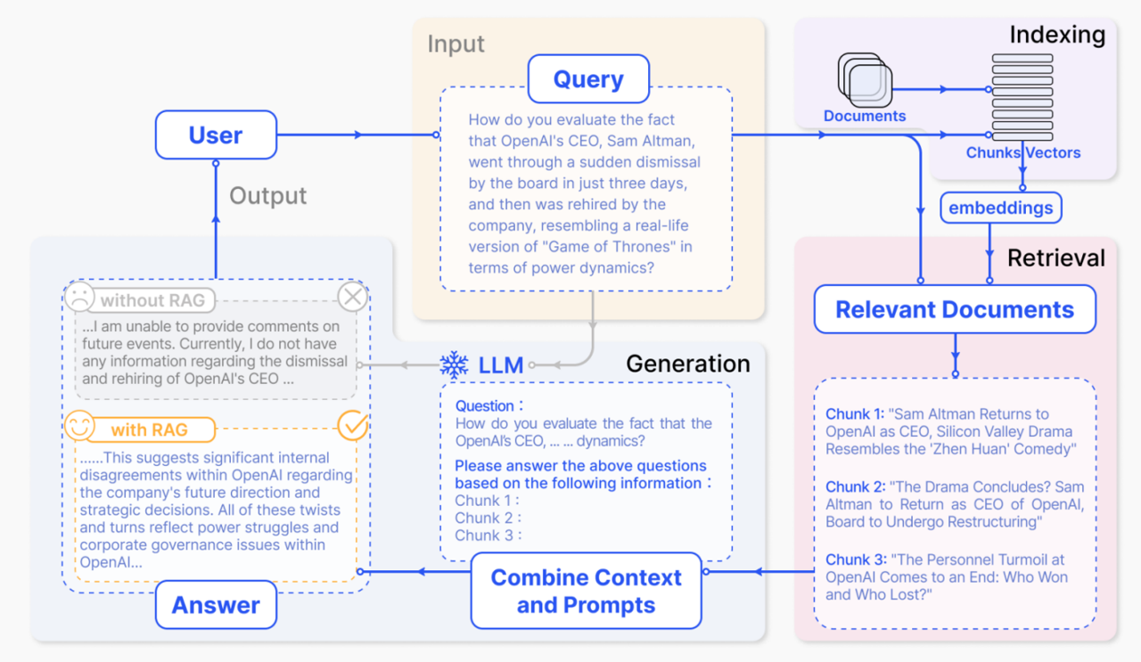
OVERVIEW OF RAG
1
Notes:
如图展示了应用于问答的RAG流程的代表性实例。它主要包括3个步骤。1)索引。文档被分割成块，编码成矢量，并存储在矢量数据库中。2)检索。根据语义相似度检索与问题最相关的Top k块。3)生成。将原始问题和检索到的块一起输入LLM以生成最终答案。

Slide 5
OVERVIEW OF RAG
1
RAG的优势主要包括：
提高答案准确性：通过引用外部知识库中的信息，RAG可以提供更准确的回答。
增加用户信任：用户可以通过引用的来源来验证答案的准确性。
便于知识更新和引入特定领域知识：RAG通过结合LLMs的参数化知识和外部知识库的非参数化知识，有效地解决了知识更新的问题。
LLM的缺点：
幻觉
不透明、无法追踪的推理过程
过时的信息和缺乏特定领域知识
Notes:
虽然大语言模型（LLMs）展现了令人印象深刻的能力
通过整合外部数据库的知识，检索增强生成（RAG）已成为一种有前景的解决方案。

Slide 6
OVERVIEW OF RAG
1
传统的RAG方法：
忽略文本之间的关系，难以处理多跳推理任务
缺乏全局信息，在处理针对整个文本语料库的全局性问题时存在不足
存在冗余信息
GraphRAG方法：
利用图数据中的显式实体和关系表示，通过检索相关的结构化信息来生成精确的答案
Notes:
传统的RAG无法帮助LLMs跨段落整合新知识；人类大脑通过海马体的索引结构来实现关联记忆能力，受此启发，允许大型语言模型构建并利用类似的关联图来解决知识整合任务

Slide 7
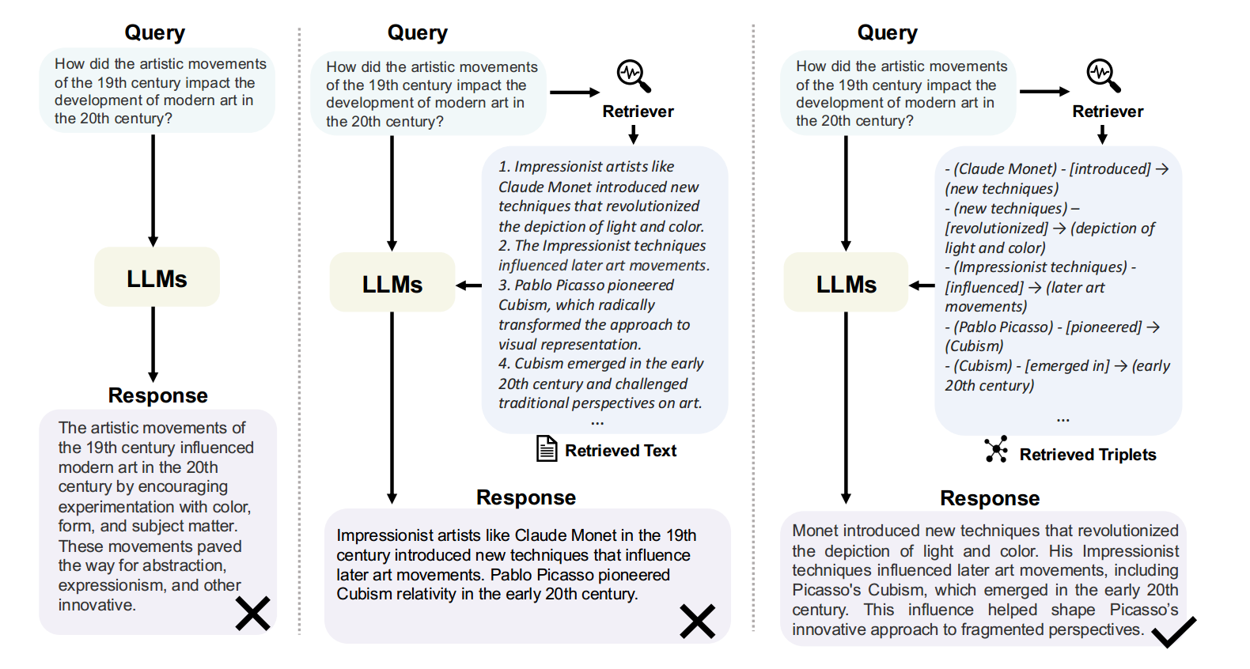
OVERVIEW OF RAG
1
Notes:
传统的RAG无法帮助LLMs跨段落整合新知识；人类大脑通过海马体的索引结构来实现关联记忆能力，受此启发，允许大型语言模型构建并利用类似的关联图来解决知识整合任务

Slide 8
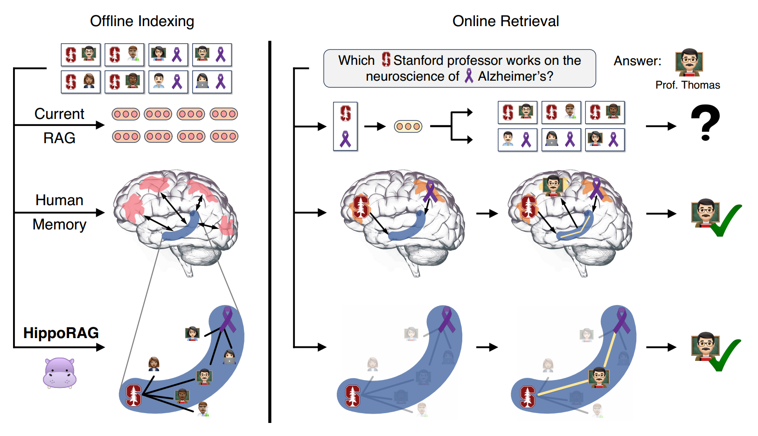
HippoRAG
1
Notes:
从描述可能成千上万的斯坦福教授和阿尔茨海默症研究人员的段落中找到一位从事阿尔茨海默症研究的斯坦福教授。
由于当前方法孤立地对段落进行编码，除非一个段落同时提到了这两个特征，否则它们很难识别出托马斯教授。
相比之下，大多数熟悉这位教授的人会由于我们大脑的联想记忆能力而迅速记住他，这种能力被认为是由图中C形海马体（蓝色）所描绘的索引结构驱动的。

Slide 9
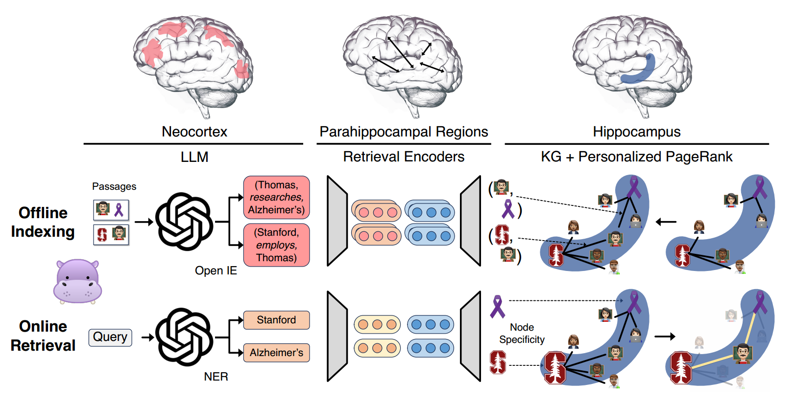
HippoRAG
1
Notes:
离线索引（中间），使用LLM处理段落，将其转化为开放知识图谱（KG）三元组，然后添加到我们的人工海马体索引中，而合成海马旁回区域（PHR）检测同义性。
在线检索（底部），利用LLM从查询中提取命名实体，而海马旁检索编码器将它们链接到我们的海马体索引。
然后利用个性化PageRank算法来实现基于上下文的检索，并生成最终答案。

Slide 10
HippoRAG
1
Offline Indexing：
开放信息提取：通过开放信息提取（OpenIE）从文档集合中提取知识图谱（KG）三元组。
知识图谱构建：构建的KG是无模式的，允许更灵活的模式分离和新信息整合。
海马索引构建：使用标准的检索编码器，这些编码器为KG中的相似但不完全相同的名词短语提供额外的边，帮助下游的模式完成。
Notes:
离线索引
这一过程被称为开放信息提取，它从文档中提取名词短语作为离散信号，而不是密集的向量表示，从而实现更细粒度的模式分离。

Slide 11
HippoRAG
1
Online Retrieval：
查询处理：LLM从查询中提取一组显著的命名实体，这些实体随后通过检索编码器与KG中的节点链接。通过个性化PageRank（PPR）算法在KG上运行，使用查询节点作为种子，整合跨文档的信息进行检索。
个性化PageRank（PPR）：PPR算法是一种PageRank的变体，它只通过一组用户定义的源节点（即查询节点）在图中分布概率。这使得PPR输出只偏向于查询节点集，模仿海马体从特定部分线索中提取相关信号。
Notes:
在线检索

Slide 12
HippoRAG
1
Notes:
离线索引（中间），使用LLM处理段落，将其转化为开放知识图谱（KG）三元组，然后添加到我们的人工海马体索引中，而合成海马旁回区域（PHR）检测同义性。
在线检索（底部），利用LLM从查询中提取命名实体，而海马旁检索编码器将它们链接到我们的海马体索引。
然后利用个性化PageRank算法来实现基于上下文的检索，并生成最终答案。

Slide 13
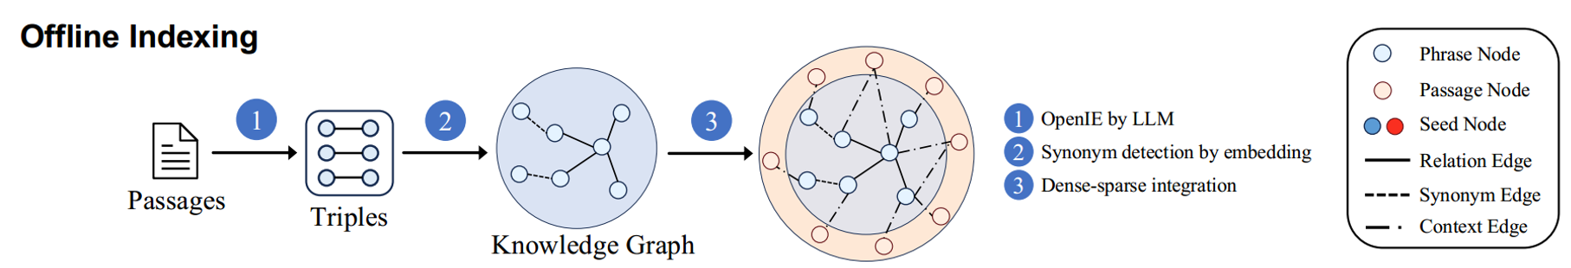
HippoRAG2
1
首先利用大模型从每个段落中提取开放三元组，并将其整合到一个无模式的开放KG中。KG包含两类节点:
短语节点(phrase nodes)，代表概念
段落节点(passage nodes)，保留上下文信息
通过编码器检测短语间的同义关系并添加同义边，实现跨段落的信息互联
段落节点通过"contains"边与从中提取的短语节点相连
Notes:
这种设计借鉴了大脑的密集与稀疏编码理论，其中短语节点类似稀疏编码，提供简洁的概念表示，而段落节点类似密集编码，保留丰富的上下文细节。最终，KG整合了概念的原子性和上下文的全面性，为后续检索奠定了基础。

Slide 14
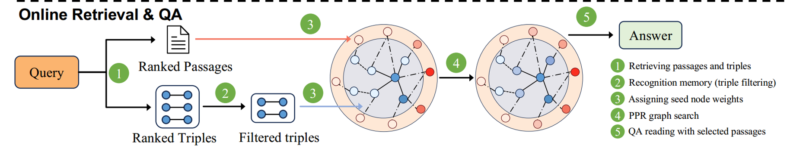
HippoRAG2
1
利用编码器将查询与KG中的三元组匹配，识别潜在种子节点
大模型过滤检索到的三元组，仅保留与查询高度相关的部分，模拟人类记忆中的识别过程，减少声干扰
调整种子节点权重，利用个性化PageRank(PPR)算法在KG上进行上下文感知检索
根据PageRank分数对段落排序，选出得分最高的段落用于下游任务
Notes:
将查询与KG中的三元组匹配，识别潜在种子节点。与HippoRAG依赖NER(命名实体识别)不同，HippoRAG 2直接匹配整个查询，捕获更丰富的上下文。

Slide 15
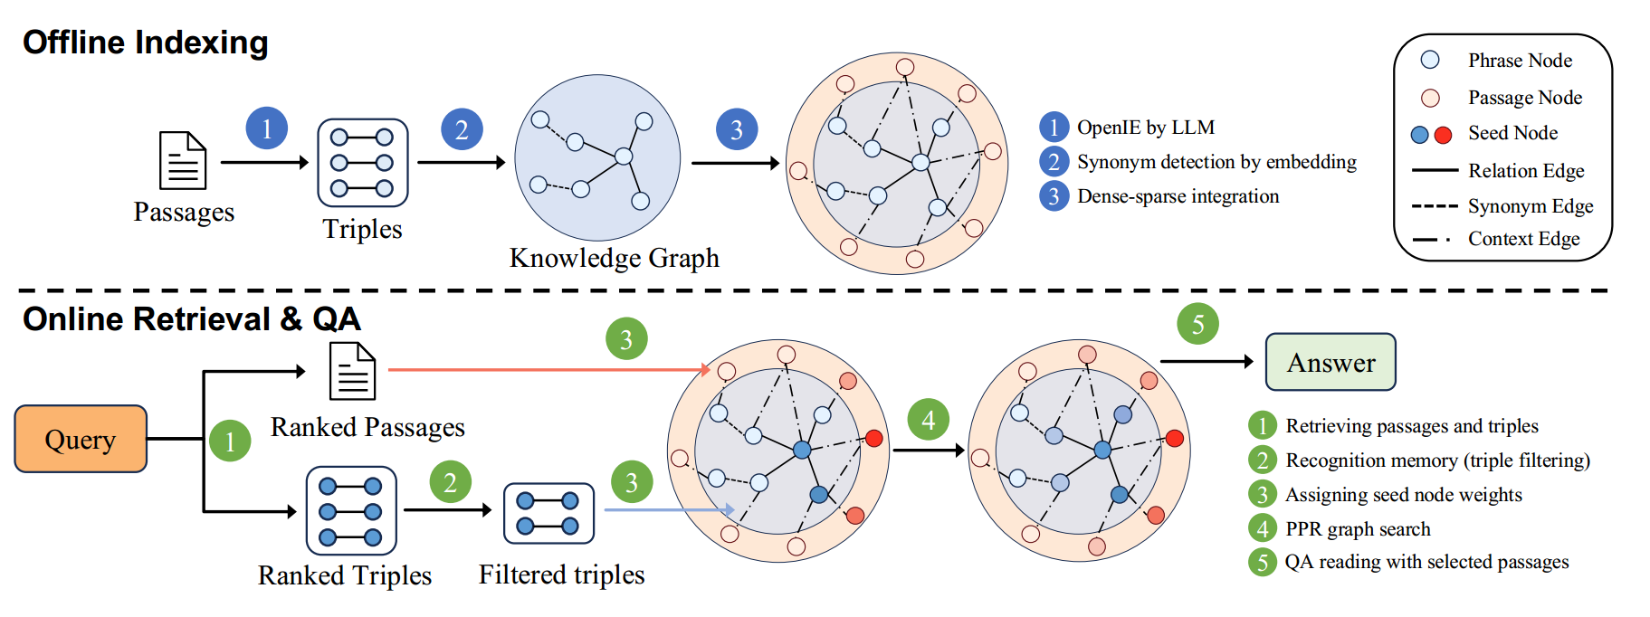
HippoRAG2
1

Slide 16
2
OVERVIEW OF Agentic
System

Slide 17
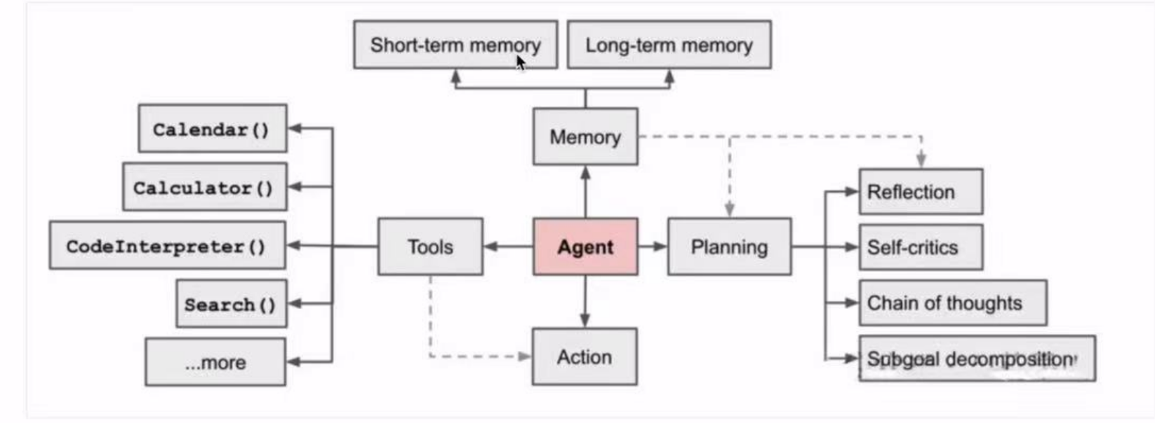
OVERVIEW OF Agentic System
2
Agentic System：基于LLM的能够自主理解、自主规划决策、执行复杂任务的智能体
Notes:
短期记忆：执行任务过程中的上下文
长期记忆：一般指外部知识库
planning：把复杂任务分解成子任务，并在执行过程中进行思考和反思，从而决定是继续执行任务还是终止运行。

Slide 18
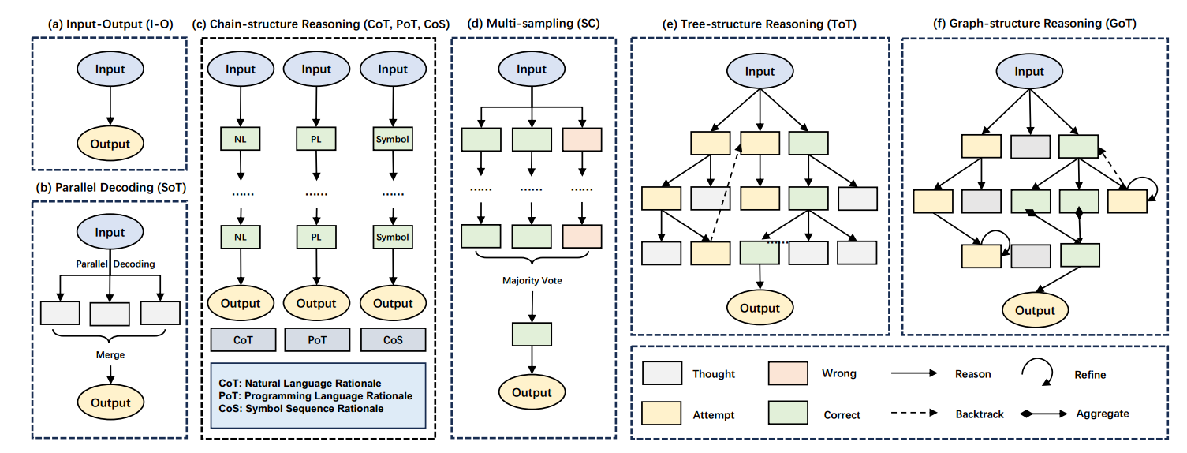
OVERVIEW OF Agentic System
2
Planning：思维链
Notes:
推理的演变，从直接I/O到链式结构，再到树状和图状结构。PoT:编程语言，CoS：符号序列语言

Slide 19
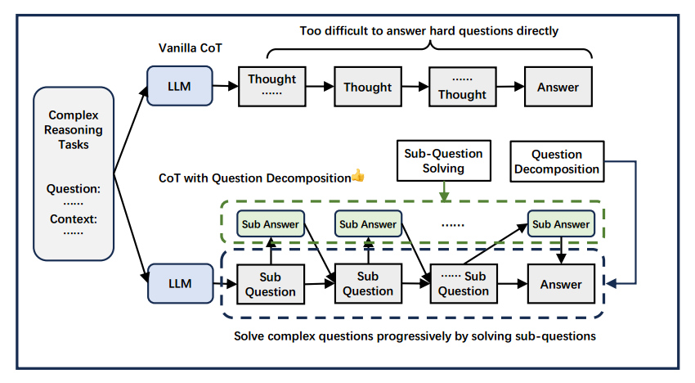
OVERVIEW OF Agentic System
2
Planning：子任务分解
Notes:
问题分解通过解决简单的子问题，逐步解决复杂的问题

Slide 20
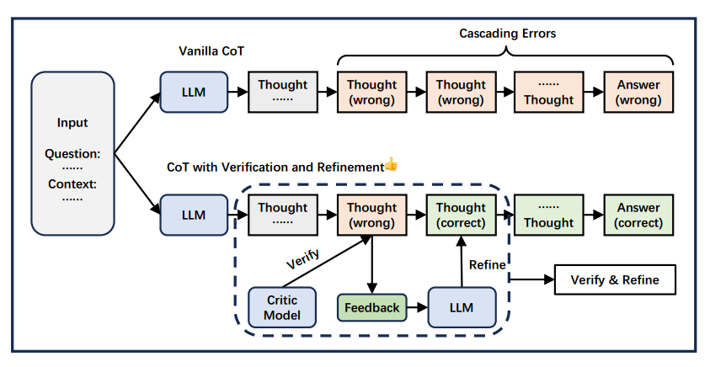
OVERVIEW OF Agentic System
2
Planning：反思-React框架
Notes:
验证和细化减少了推理中的级联错误

Slide 21
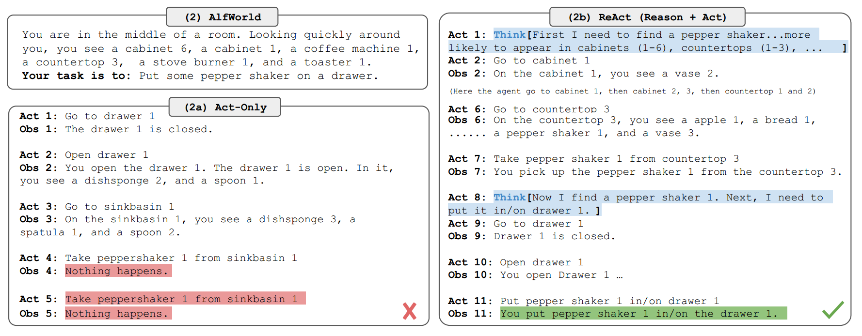
OVERVIEW OF Agentic System
2
Planning：反思-React框架
Notes:
基于语言的交互式决策任务
agent未能从上下文中理解：水槽中没有胡椒瓶，因此不断重复错误的操作，产生幻觉。

Slide 22
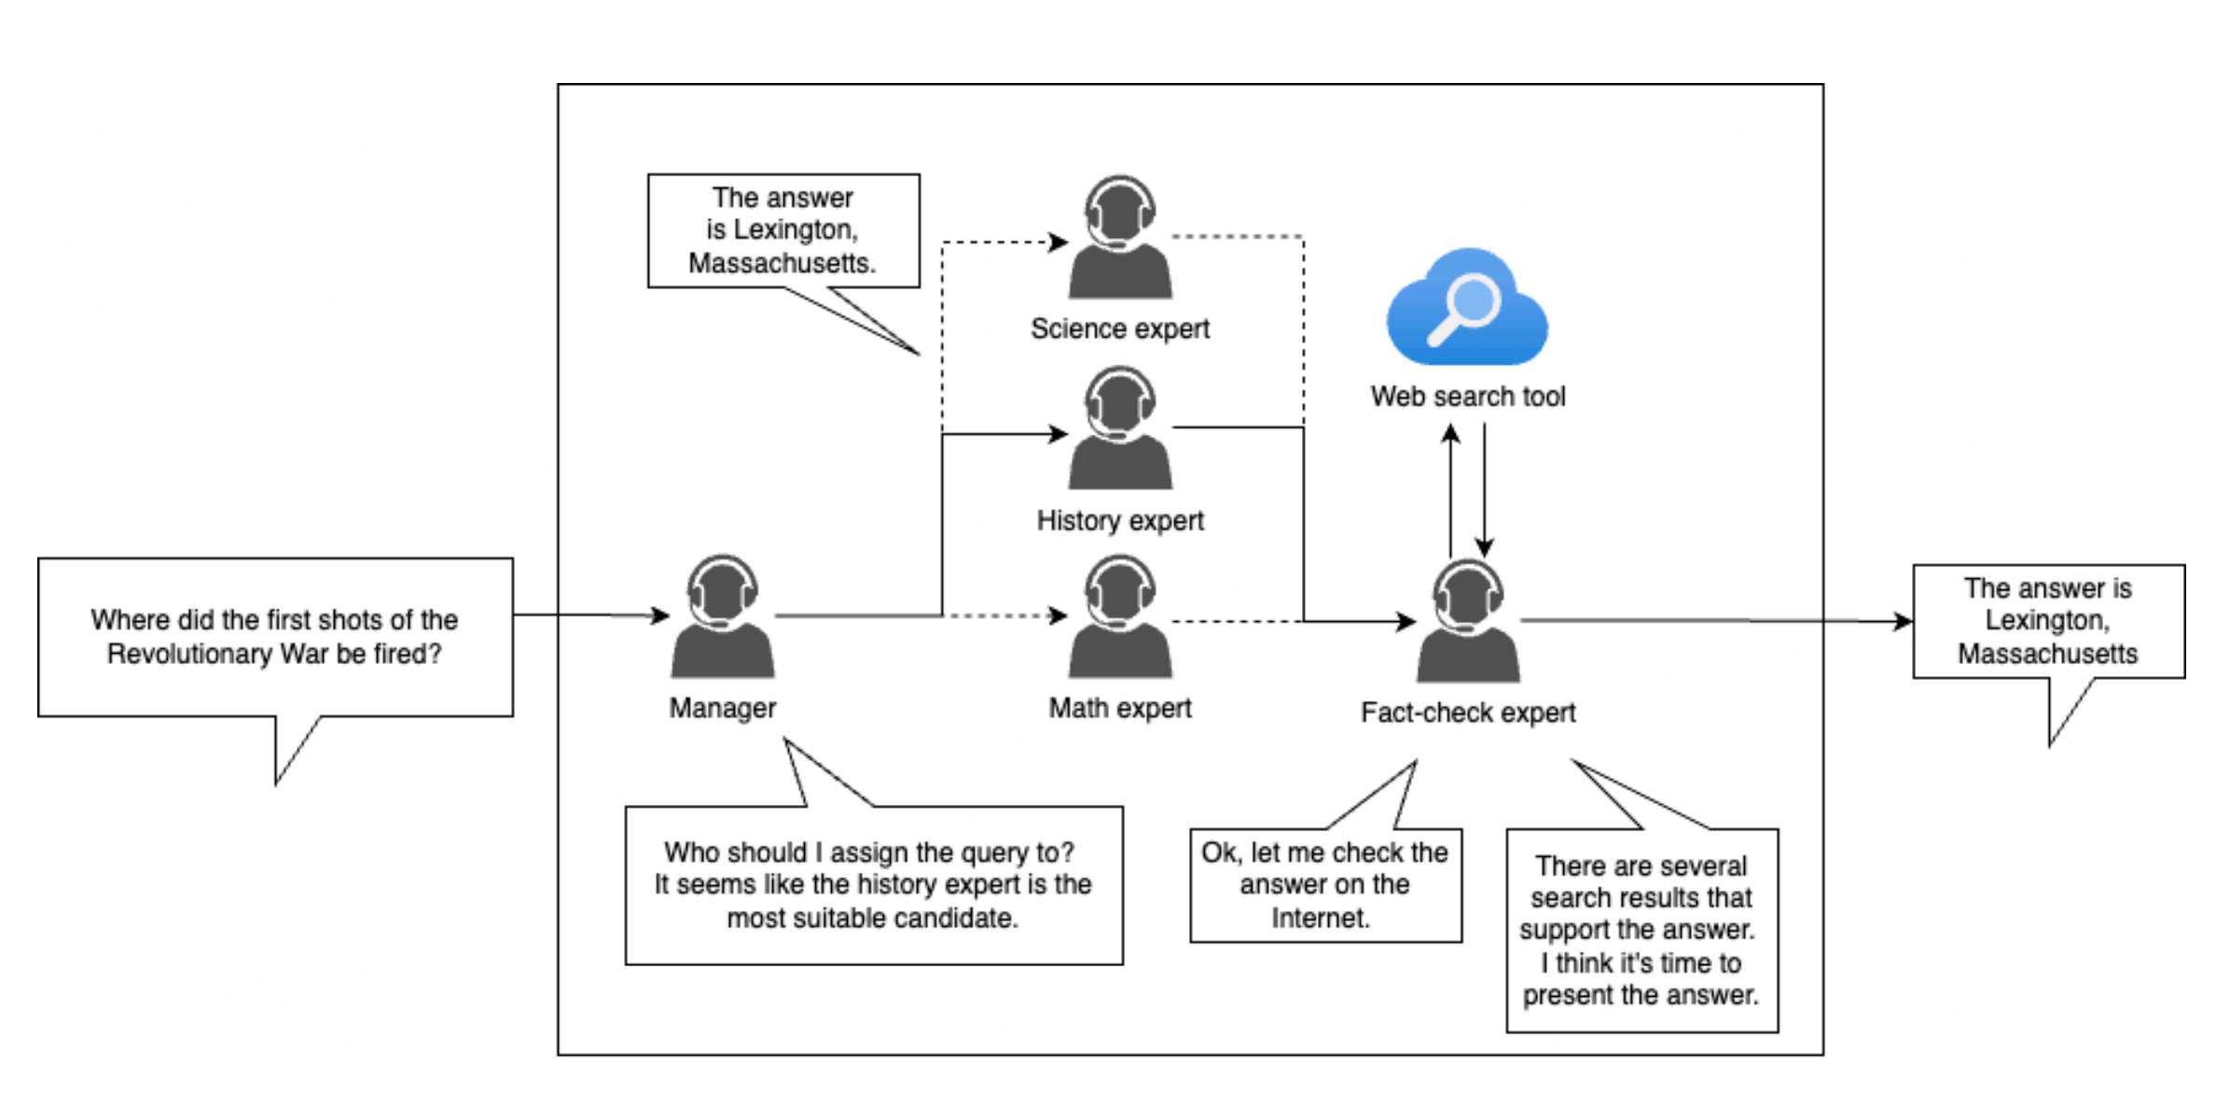
OVERVIEW OF Agentic System
2
Notes:
具体到问答领域，一个agent系统示例：

Slide 23
3
TODOs

Slide 24
TODOs
3
1.学习并设计一个带有RAG的Agent系统
2.为Agents设计不同的prompts解决不同的问题
3.提交实验核心代码和实验报告

Slide 25
TODOs-Dataset
3
Public dataset：
Q:人体最大的器官是什么？
A:皮肤
Private dataset：
Q:《红楼梦》的作者是谁？

Slide 26
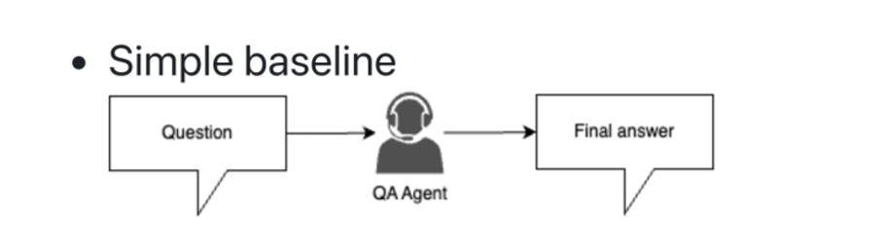
TODOs-Dataset
3
Simple baseline:
Q:20+30=? A:50

Slide 27
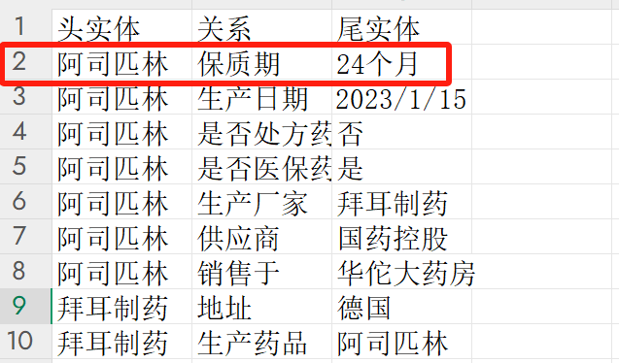
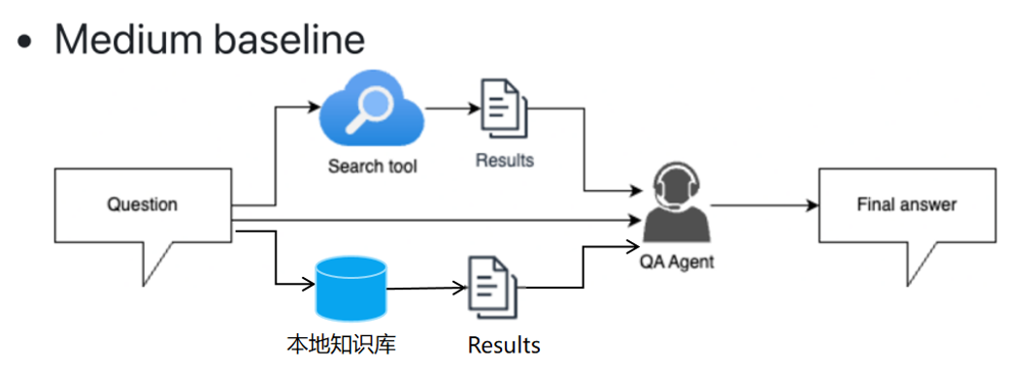
TODOs-Dataset
3
Medium baseline:
Q:《泰坦尼克号》的导演是谁？ A:詹姆斯·卡梅隆
Q：阿司匹林的保质期是多少个月？A:24个月

Slide 28
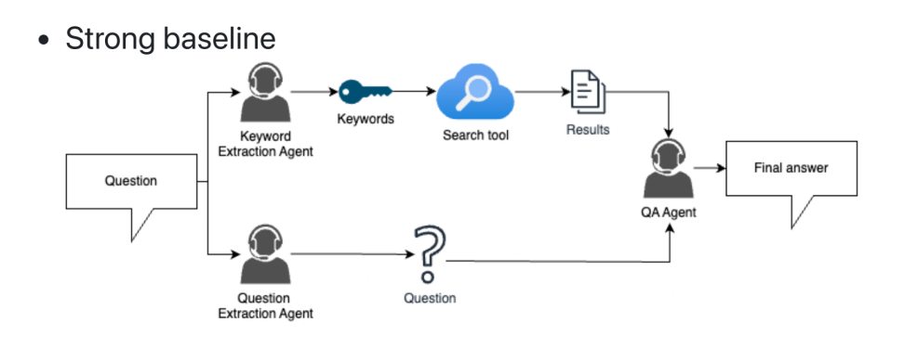
TODOs-Dataset
3
Strong baseline:
Q:《红楼梦》的作者和《西游记》的作者生活在同一朝代吗？A:不是

Slide 29
4
Dify

Slide 30
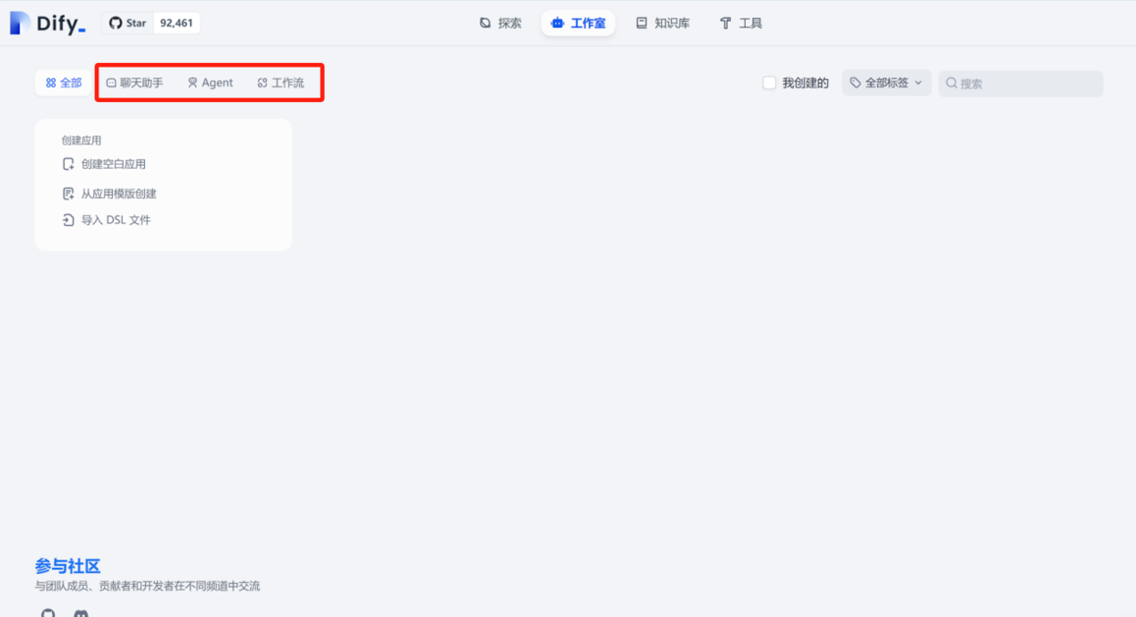
Dify
4
Dify 是一个开源的 AI 应用开发平台，无需编程基础，通过简单的可视化配置，就能搭建专属的 AI 助手。

Slide 31
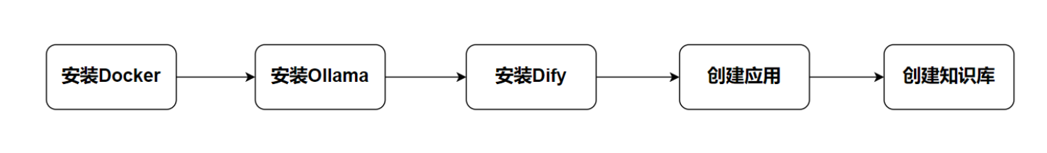
Dify
4
Dify + Ollama + SearXNG + 本地知识库
Dify：内置了RAG和Agent框架，使用Docker进行部署
Ollama：下载本地大模型，可以集成到Dify
SearXNG：实现联网搜索，可以集成到Dify
本地知识库：补充特定的医疗领域知识，可以集成到Dify

Slide 32
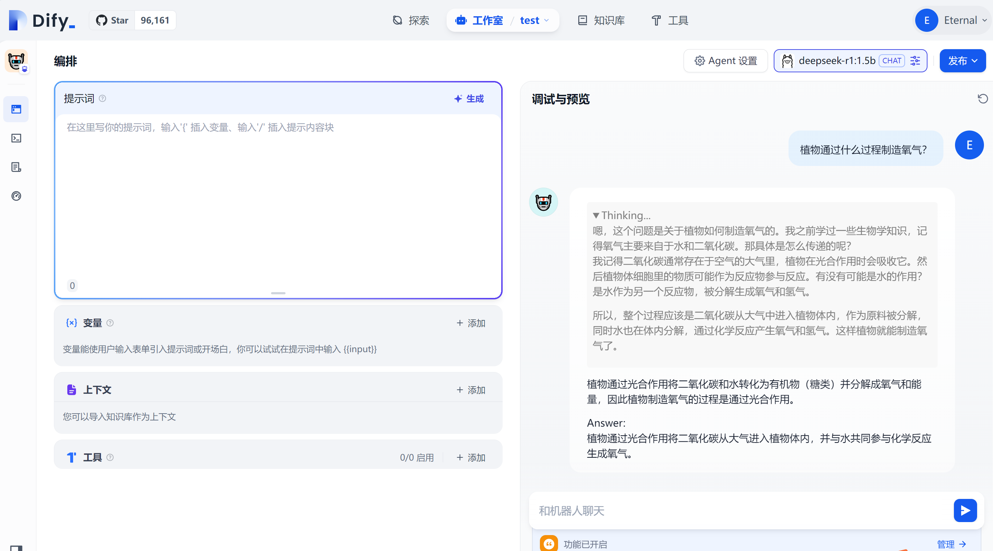
Dify
4

Slide 33
5
Submission and Gradings

Slide 34
Submission and Gradings
5
Submission：
Dataset的生成结果+实验报告：
部分实验结果截屏，对于复杂多跳推理的案例分析
实验过程中遇到的问题和解决方案分析
构建的Agent工具，例如search tool以及keyword agent需要进行说明
对比实验，不同的prompt样例对生成结果的影响（如何将dify结果和最终结果对齐）
加分项：
探索Dify底层代码：如何调整模型参数和系统prompt
探索Graph RAG的核心步骤：更有效的图检索策略或者更好的离线索引策略

Slide 35
Dify
4
探索Dify底层代码：如何调整模型参数和系统prompt
Notes:
有些模型在回答问题的过程中，会突然出现说英文的情况，如何设置参数，保证模型不要说英文

Slide 36
HippoRAG2
1
探索Graph RAG的核心步骤：更好的离线索引策略或者更有效的图检索策略
常见的多跳问答数据集：MuSiQue、2Wiki、HotpotQA--文本段落
WebQSP、CWQ--需要外接Wikidata知识图谱
Notes:
文献综述的形式，代码的形式

Slide 37
Submission and Gradings
5
Gradings：
Dataset的生成结果--满分7分
实验报告--3分
 | Public（15 questions） | Private（35 questions） | Private
Simple baseline（2） | 2 | 7 | 6
Medium dataset（3） | 9 | 18 | 15
Strong baseline（2） | 4 | 10 | 6

Slide 38
Submission and Gradings
5
特别说明：
不要去硬凑Dataset的生成结果，如果你的实验报告和你的生成结果差别太大的话，Dataset部分的分数会被酌情扣除
实验报告没有格式的要求，不要抄袭

Slide 39
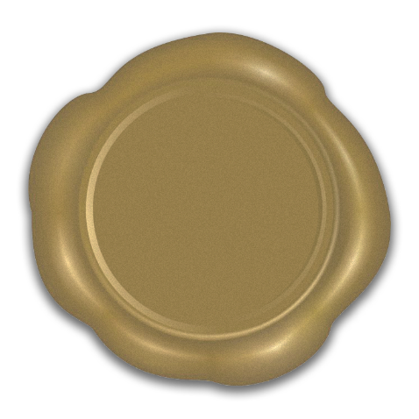
谢谢

